Slide 1
Platforma dla gier edukacyjnych
GuildQuest

Slide 2
Dlaczego?
Jest to udowodnione naukowo, że nauka przez zabawę/gry jest bardziej efektywna niż nauka z czystego tekstu
https://jows.pl/brepo/panel_repo_files/2023/03/21/f0eoty/jows-1-2023-jakubowicz.pdf
https://www.researchgate.net/publication/309901513_Video_Games_for_Entertainment_and_Education

Slide 3
Potrzeby użytkowników
jako użytkownik serwisu chcę mieć możliwość przeglądać i grać w gry
jako osoba zarejestrowana chcę dodatkowo mieć możliwość komentowania i oceniania gier
jako uczeń chce by liczba wszystkich zdobytych punktów była wyświetlana na moim profilu
jako nauczyciel chcę mieć możliwość tworzenia turniejów z udostępnionej przezemnie gry

Slide 4
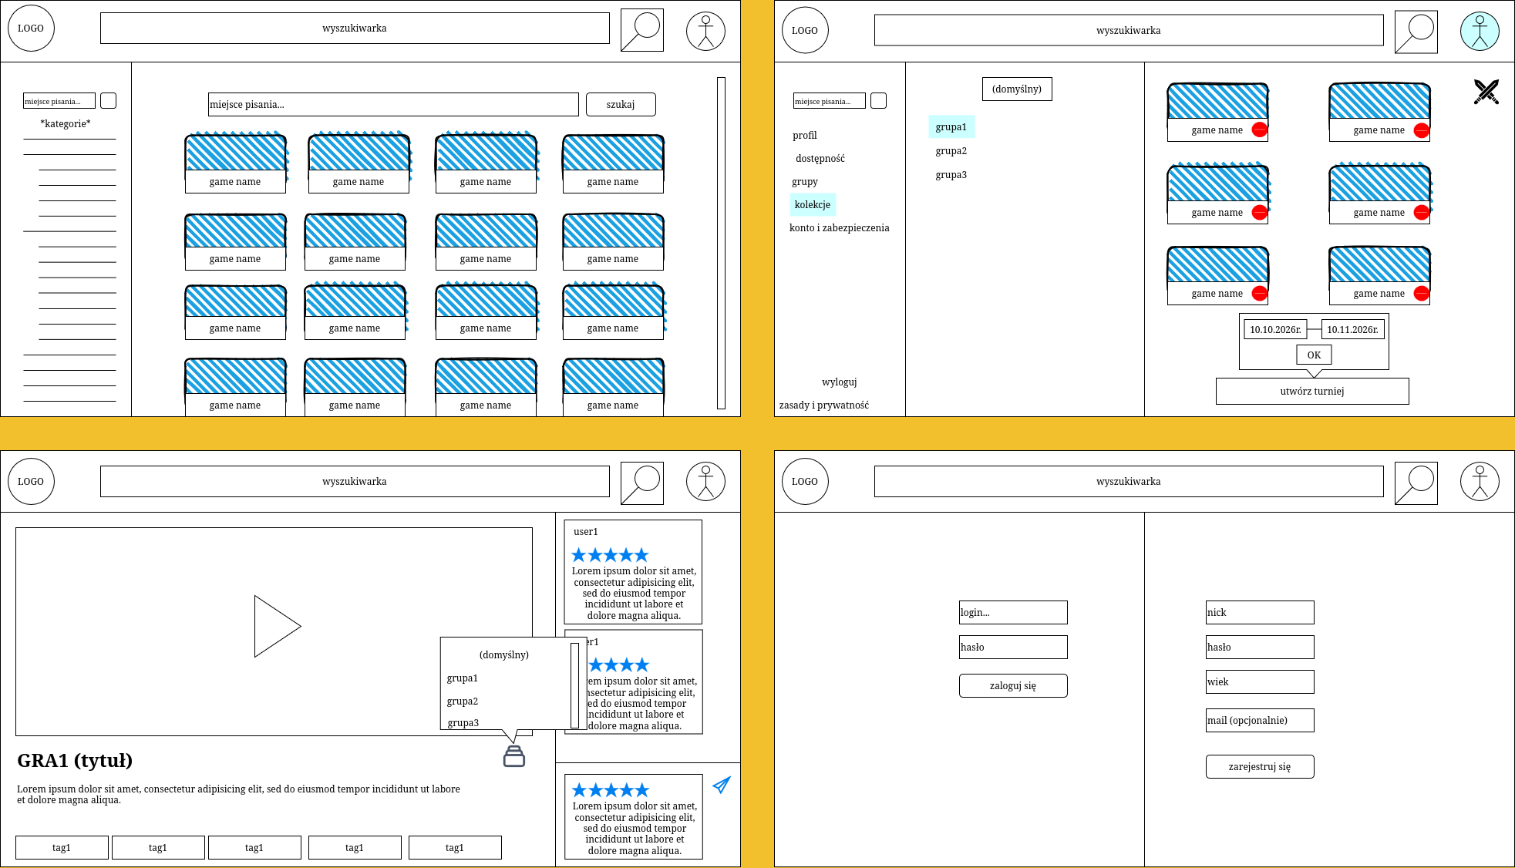
Przykładowy wygląd aplikacji
Z poziomu kolekcji można tworyć turnieje
Ekran główny, pokazuje gry
Otwarta gra, grać można nawet bez konta
Ekran logowania

Slide 5
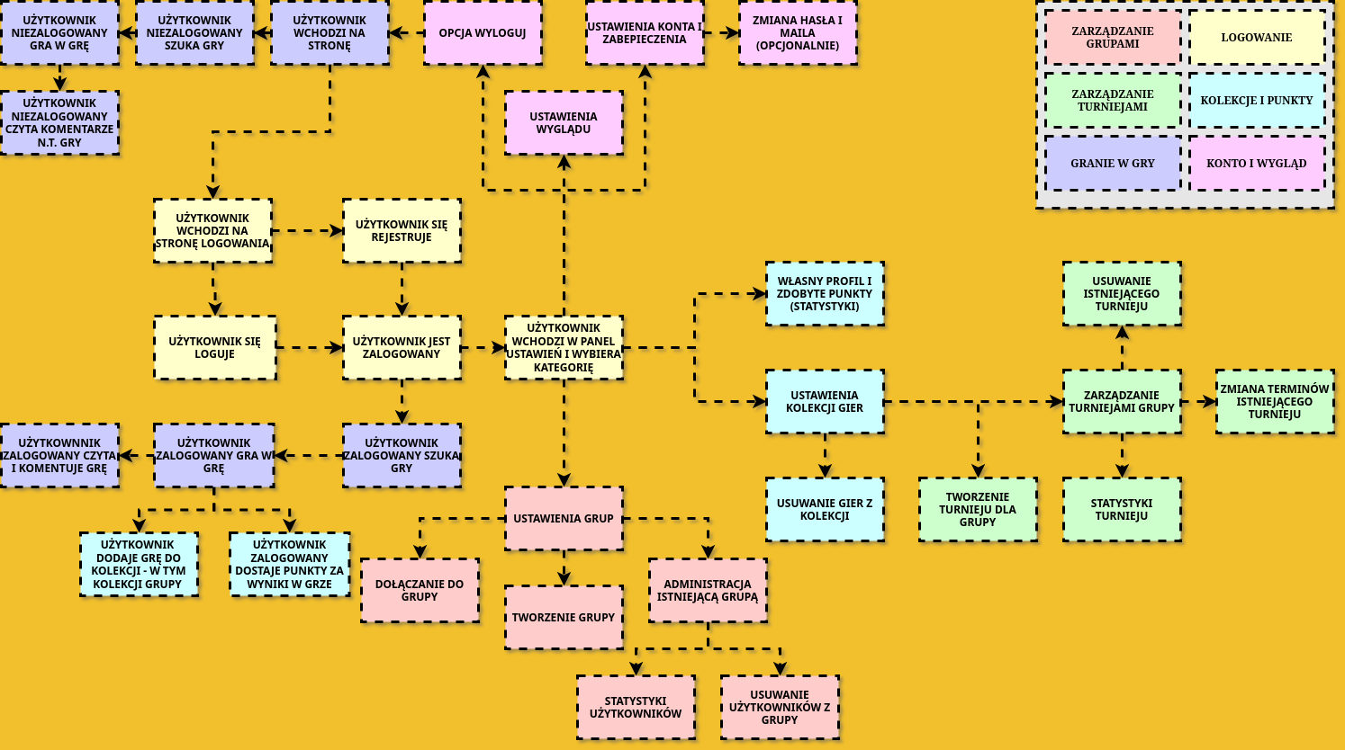
Schemat działania aplikacji

Slide 6
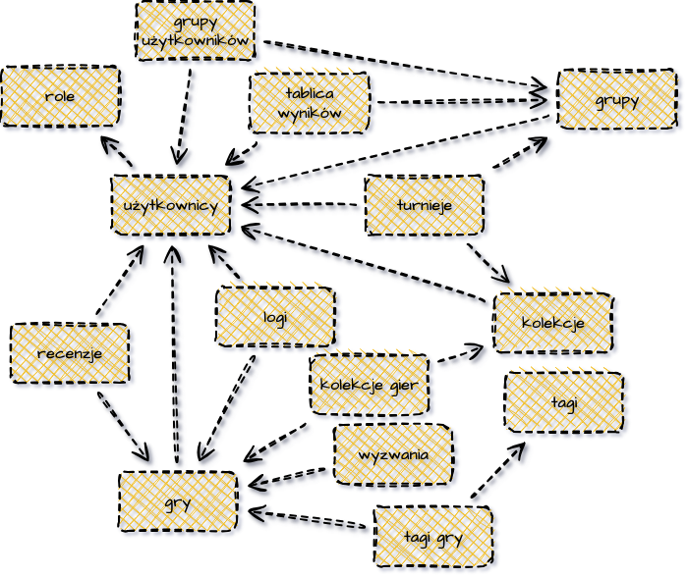
Baza danych
Główne encje:
Użytkownicy
Gry, komentarze i tagi
Grupy
Kolekcje gier
Turnieje

Slide 7
Szacowana proporcja użytkowników serwisu
Użytkownicy zarejestrowani
30%
Deweloperzy i administracja serwisu
10%
Uczniowie
40%
20%
Nauczyciele

Slide 8
Roadmap
Oszacowanie wymagań sprzętowych,podstawowe UI i baza danych dla serwisu.
Deploy części serwisu z opcjami dla grup oraz komentarze pod grami
Dodatkowe opcje, np. Chat grupowy lub ocenianie aktywności uczniów
Deploy podstawowego serwisu z grami, opcją logowania oraz kolekcje gier
Dodanie do serwisu opcji rywalizacji (turnieje), punktów oraz osiągnięć (wyzwania)
Tu jesteśmy

Slide 9
Dziękuję za uwagę

